Slide 1
¿De dónde eres?

Slide 2
Los frases
¿Cuál es el nombre de este país?
El nombre de este país es …
Los colores de este bandera son …

Slide 3
El nombre de este país es …
Los colores de este bandera son…

Slide 4
El nombre de este país es …
Los colores de este bandera son…

Slide 5
El nombre de este país es …
Los colores de este bandera son…

Slide 6
El nombre de este país es …
Los colores de este bandera son…

Slide 7
El nombre de este país es …
Los colores de este bandera son…

Slide 8
El nombre de este país es …
Los colores de este bandera son…

Slide 9
El nombre de este país es …
Los colores de este bandera son…

Slide 10
El nombre de este país es …
Los colores de este bandera son…

Slide 13
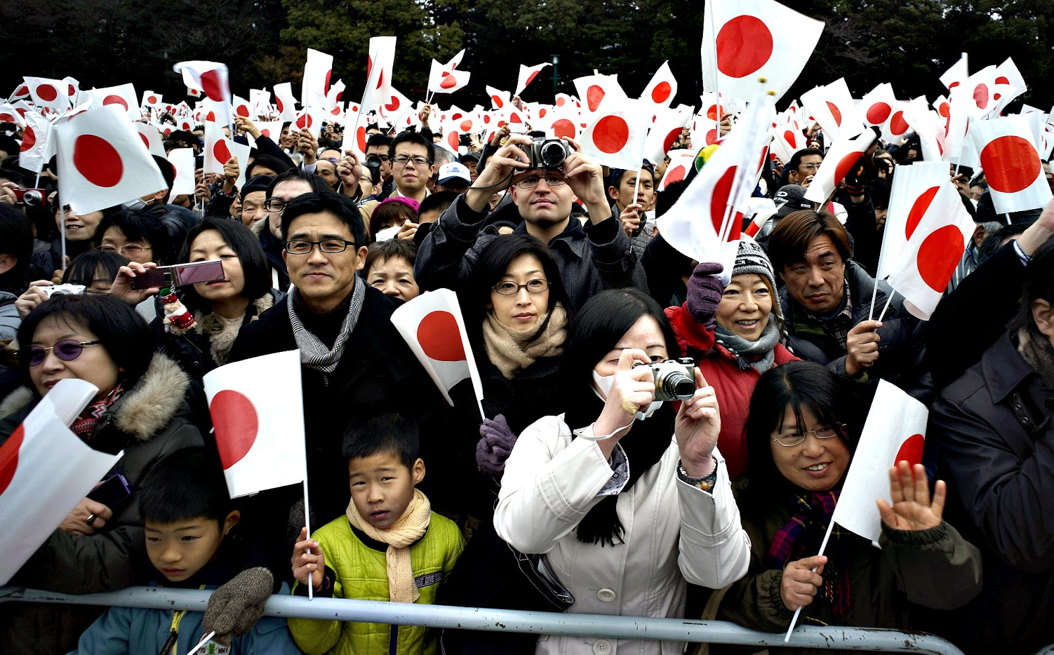

Slide 15
